Slide 1


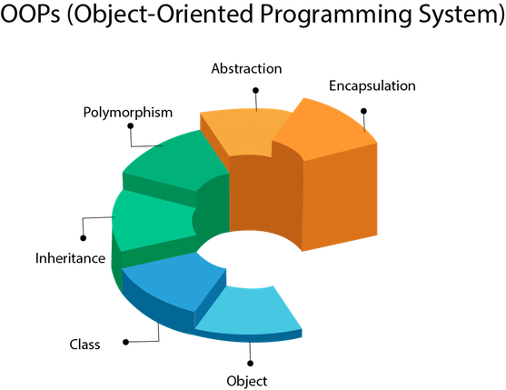

Java Arayüz Geliştirme (JComboBox,JTextArea)
Nesneye Dayalı Programlama Dersi
http://youtube.com/bmdersleri
Hazırlayan ve Sunan: Furkan AKKULAK 1811404020
Tarih : 14/06/2021
Sürüm : v1
Ders Yürütücüsü : Doç. Dr. İsmail KIRBAŞ

Slide 2

İçindekiler
JComboBox nedir?
JComboBox Yapılandırıcıları
JComboBox Metotları
JComboBox Özelliklerinin Atanması
JTextArea nedir?
JTextArea Yapılandırıcıları
JTextArea Metotları
JTextArea Özelliklerinin Atanması
Uygulama Örneği – JComboBox
Uygulama Örneği - JTextArea
http://youtube.com/bmdersleri

Slide 3
JComboBox nedir?
JComboBox, açılır kutu veya açılır liste olarak isimlendirilir. Her türden verilerin sınırsız sayıda tutulabileceği açılır menüsünden seçilebilir listedir. Seçilen seçim menünün üstünde gösterilir. İki türlü kullanım biçimi vardır. Birincisi listeden seçime ve kullanıcının yeni bir değer girmesine izin verir, ikincisi ise yalnızca listeden seçime izin verir. Varsayılan olarak yalnızca listeden seçime izin verir biçimindedir.

Slide 4
JComboBox Yapılandırıcıları
JComboBox’ un biri varsayılan olmak üzere toplamda dört adet yapılandırıcısı mevcuttur.
JComboBox(): İçeriği boş bir açılır kutu oluşturur. Yeni eleman eklemek için addItem metodu kullanılabilir.
JComboBox(Object[] items): items parametresiyle atanan dizi içeriğini kullanan bir açılır kutu oluşturur.
JComboBox(Vector<?> items): items parametresiyle atanan vektör öğelerini içeren açılır kutu oluşturur.
JComboBox(ComboBoxModel M): M parametresiyle atanan modeli kullanan bir açılır kutu oluşturur.

Slide 5
JComboBox Metotları
void addItem(Object item): Yeni bir elemanı JComboBox'a ekler.
void setSelectedItem(Object index): Parametre olarak belirtilen elemanı liste içerisinde seçerek kutu başlığında tıklanmadan görünecek elemanı belirler. Genellikle otomatik seçim işleminde kullanılır.
void setSelectedIndex(int index): Parametre olarak belirtilen index değerine karşılık gelen elemanı seçerek kutu başlığında görünmesini sağlar. Liste kutusunda bulunan elemanları sanki bir dizideymiş gibi düşünün ve ilk eleman her zaman sıfır(0) index değerine sahiptir. Bu yüzden ikinci elemanı seçebilmek için bir değerini index olarak vermeniz gerekir.
Object getItemAt(int index): Liste içerisinde bir eleman elde etmek için kullanılır. Parametre olarak verilen index değerine karşılık elemanı döndürür.
int getSelectedIndex(): Listede seçili elemanın index değerini döndürür.

Slide 6
JComboBox Metotları (devam)
Object getSelectedItem(): Listede seçili elemanın kendisini döndürür.
Object[] getSelectedObjects(): Listede seçili elemanları dizi olarak döndürür.
int getItemCount(): Liste içerisindeki eleman sayısını döndürür.
void removeAllItems(): Liste içerisini boşaltmak için kullanılır.
void showPopup(): Listeyi açar.
void setBackground(Color c): Bu metoda parametre olarak ‘Color’ sınıfı altında bulunan renk sabitleri verilerek arkaplan renk ayarlarını yapabilir.
Mesela; setBackground(Color.Blue); ile listemizin arka plan rengi mavi olacaktır.

Slide 7
JComboBox Özelliklerinin Atanması
Seçilen bir JComboBox bileşeninin özelliklerini Property Editör penceresinde değiştirebilirsiniz.
action: Açılır kutunun gerçekleştireceği eylemi belirler. (Metinlere Bold, Italic vb. gibi farklı yazı türleri atanabilir.
actionCommand: Açılır kutunun eylemini tanımlayan bir metin belirler. Bu metin, bileşenine atanan olay yönetici metoda gönderilen ActionEvent nesnesi içerisinde de tutulur ve buradan çağrılabilir. Böylece çoklu düğme gruplarını tek bir olay yönetici metotla denetleyebilirsiniz.
background: Arka plan rengini belirler.
border: Bileşenin kenarlık çizgi ve renk değerlerini belirler.
componentPopupMenu: Bileşen üzerinde sağ tıklandığında gösterilecek popup menüyü belirler.
cursor: Bileşenin fare işaretleyicisinin görünümünü belirler.

Slide 8
JComboBox Özelliklerinin Atanması (devam)
editable: Kullanıcının yeni bir değer girip giremeyeceğini belirler. Eğer işaretliyse kullanıcı yeni değer ekleyebilir.
editor: Bileşenin geçerli değeri düzenlemek için kullanacağı editörü belirler.
enabled: Bileşenin etkin olup olmadığını belirler.
focusable: Bileşenin odaklanılır olup olmadığını belirler. Tab tuşuyla gezilebilir olacaksa bu aktif hale getirilir.
font: Bileşenin yazı tipi özelliklerini belirler.
foreground: Bileşenin ön plan rengini belirler.
horizontal Resizable: Bileşenin boyutlarının yatay olarak değiştirilip değiştirilmeyeceğini belirler.
horizontal Size: Bileşenin yatay boyutunu belirler.

Slide 9
JComboBox Özelliklerinin Atanması (devam)
itemCount: Liste eleman sayısını gösterir.
maximumRowCount: Açılır kutuya tıklandığında bir defada gösterilecek satır sayısını belirler.
model: Açılır kutuyu göstereceği liste elemanlarını belirler.
name: Bileşen adını belirler.
nextFocusableComponent: Bu bileşenden sonra odaklanılacak olan bileşeni belirler.
opaque: Bileşenin art alan renklerini gösterip göstermeyeceğini belirler.
prefferedSize: Bileşenin geçerli boyutlarını belirler. Sıralaması genişlik sonrasında ise yüksekliktir.
Renderer: Listedeki seçili elemanı gösterim biçimini belirleyecek doldurucuyu belirler.

Slide 10
JComboBox Özelliklerinin Atanması (devam)
selectedIndex: Seçili elemanın sıra numarasını belirler. Eleman sıra numaralarının 0’dan başladığını bilmeliyiz.
selectedItem: Seçili elemanı belirler.
toolTipText: Bileşen ipucu metnini belirler. Fareyle üstüne gelip beklediğinizde çıkan yazıdır.
Vertical Resizable: Bileşen boyutlarının dikey olarak değiştirilip değiştirilmeyeceğini belirler.
Vertical Size: Bileşenin dikey boyutunu belirler.

Slide 11
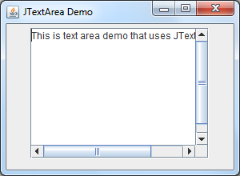
JTextArea nedir?
İki veya daha çok satırlık, tıpkı not defteri gibi sınırsız sayıda satır oluşturur (text alanı açar). Bu alanda istenirse bir text görüntülenebilir. Kullanıcının bir metin girmesi için yaratılır. Örneğin, etkileşimli formlarda kullanıcının bir konudaki görüşünü yazabilmesi için yaratılan metin alanı.

Slide 12
JTextArea Yapılandırıcıları
JTextArea ya ait biri varsayılan olmak üzere toplamda altı adet yapılandırıcısı mevcuttur.
JTextArea(): İçeriği boş bir metin alanı oluşturur.
JTextArea(Document doc): doc parametresiyle atanan belge modelini kullanan bir metin alanı oluşturur.
JTextArea(String text): text parametresiyle atanan metni içeren bir metin alanı oluşturur.
JTextArea(int rows, int columns): rows ve columns parametresiyle atanan satır ve sütun değerlerine sahip bir metin alanı oluşturur.
JTextArea(String text, int rows, int columns): text parametresiyle atanan metni içeren ve rows, columns parametreleriyle belirtilen satır ve sütun değerlerini içeren metin alanı oluşturur.
JTextArea(Document doc, String text, int rows, int columns): doc parametresiyle atanan belge modelini kullanan, text parametresiyle atanan metni içeren ve rows, columns parametreleriyle belirtilen satır ve sütun değerlerini içeren metin alanı oluşturur.

Slide 13
JTextArea Metotları
int getRows(): Kontrole ait satır sayısını döndürür.
int getColumns(): Kontrole ait sutun sayısını döndürür.
void setTabSize(int ts): İçerik için tab boşluk boyutunu ayarlar. Örneğin parametre olarak beş değeri verildiğinde, kontrol içerisindeyken klavyedeki tab tuşuna bastığınızda beş büyüklüğünde bir tab işlemi gerçekleşir.
int getTabSize(): Kontrol içeriğine ait tab boyut değerini döndürür.
void insert(String str, int pz): Birinci parametre ile belirtilen veriyi, ikinci parametre ile belirtilen pozisyona ekler. İkinci parametre ile belirtilen değer index değeri olarak görülebilir.

Slide 14
JTextArea Metotları (devam)
void setText(String txt): Kullanıcıya veri iletmek için kullanılır. Parametre olarak verilen String türündeki veri kontrol üzerinde yer alacaktır. Yani dışardan veri girilmiş gibi bir durum oluşacaktır.
String getText(): Kullanıcıdan alınan veriyi döndürür. Aşağıdaki uygulamada JTextField kontrolü içerisine veri girilip buton tıklanıyor. Kontrol içerisine girilen veri konsol penceresine yazdırılıyor.
String getText(int offs, int len): Kontrol içerisine girilen verinin tamamını almak yerine, birinci parametre olarak belirtilen karakterden itibaren, ikinci parametrede belirtilen değer kadar karakter döndürür.
void copy(): Kontrol içerisindeki veriyi kopyalar. Bu işlem, Mouse ile üzerini çizip kopyalamak ile eşdeğerdir.
void cut(): Kontrol içerisindeki veriyi keser. Bu işlem, Mouse ile üzerini çizip kes yapmakla eşdeğerdir.
void paste(): Kopyalanmış bir veriyi JTextArea kontrolü içerisine yapıştırır. Bu işlem, Mouse ile yapıştır yapmakla eşdeğerdir.
String getSelectedText(): Kontrol içerisindeki seçili (Mouse ile üzeri çizilmiş) veriyi döndürür.

Slide 15
JTextArea Metotları (devam)
int getSelectionStart(): Kontrol içerisinde seçili (Mouse ile üzeri çizilmiş) verinin başlangıç karakter sıra numarasını döndürür. Yani kaçıncı karakterden itibaren seçili hale getirilmiş bilgisi tamsayı olarak döner.
int getSelectionEnd(): Kontrol içerisinde seçili (Mouse ile üzeri çizilmiş) verinin sonuncu karakter sıra numarasını döndürür. Yani kaçıncı karaktere kadar seçili hale getirilmiş bilgisi tamsayı olarak döner.
void setFont(Font f): Kontrol içerisindeki verinin yazı font ayarını yapmak için kullanılır. Aynı şekilde font değerini elde etmek için getFont() metodu kullanılabilir.
void setEditable(boolean b): Bu kontrolün varsayılan düzenleme durumu true’dur. Bu nedenle kontrol içerisine veri girilebilir ve düzenlenebilir. Ancak bu metoda parametre olarak false verildiğinde, kontrol içeriği üzerinde düzenleme yapılamaz. Dolayısıyla veriyi muhafaza etmek için kullanılabilir.

Slide 16
JTextArea Özelliklerinin Atanması
Seçili bir JTextArea bileşeninin özelliklerini Property Editor penceresinden değiştirebilirsiniz.
background: Arka plan rengini belirler.
border: Bileşenin kenarlık çizgi ve renk değerlerini belirler.
caret: Metin alanı imleç görünümünü belirler.
caretColor: Metin alanı imleç rengini belirler.
caretPosition: İmlecin metin alanı içerisindeki konumu belirler.
columns: Metin alanı içerisinde gösterilmek istenen sütun sayısını belirler.
componentPopupMenu: Bileşen üzerinde sağ tık yapıldığında gösterilecek popup menüyü belirler.
cursor: Bileşen fare işaretçisinin görünümü belirler.
disabledTextColor: Metin alanı kullanım dışı bırakıldığında kullanılacak metin renk değerini belirler.

Slide 17
JTextArea Özelliklerinin Atanması(devam)
document: Metin alanı geçerli belge modelini belirler.
dragEnabled: Metin alanı için sürükleme özelliğinin açık olup olmadığını belirler. Geçerli değeri kapalıdır. Bu özellik işaretlenirse bileşen içeriği başka bir metin alabilecek bileşenin içeriğine sürükle bırak yöntemiyle atılabilir.
editable: Metin alanının düzenlenebilir olup olmayacağını belirler. Eğer işaret kaldırılırsa metin kutusu salt okunur olacak; metni güncellenemeyecektir.
enabled: Bileşenin etkin olup olmadığını belirler. Buradan seçim kaldırılırsa bileşen kullanılamaz.
focusable: Bileşenin odaklanılır olup olmadığını belirler. Tab tuşuyla gezilebilir olacaksa bu aktif hale getirilir.
font: Bileşenin yazı tipi özelliklerini belirler.
foreground: Bileşenin ön plan rengini belirler.
highlighter: Metin alanı seçim art alan ve seçili metin renk setini belirler

Slide 18
JTextArea Özelliklerinin Atanması(devam)
lineCount: Metin alanı satır sayısını verir.
lineWrap: Metin alanında, sığmayan satırların bir alt satırdan devam edip etmeyeceğini belirler.
margin: Metin alanı ve kenarlığı arasındaki boşluğu belirler.
name: Metin alanının adını belirler.
nextFocusableComponent: Bu bileşenden sonra odaklanılacak olan bileşeni belirler.
opaque: Bileşenin art alan renklerini gösterip göstermeyeceğini belirler.
prefferedSize: Bileşenin geçerli boyutlarını belirler. Sıralaması genişlik sonrasında ise yüksekliktir.
rows: Metin alanı için gösterilmesi istenen satır sayısını belirler.

Slide 19
JTextArea Özelliklerinin Atanması(devam)
selectedText: Metin alanı içerisinde, selectionStar ve selectionEnd seçenekleriyle belirlenen seçili metni gösterir.
selectedTextColor: Metin alanı içerisinde seçili metnin ön plan rengini belirler.
selectionColor: Metin alanı içerisinde seçili metnin arka plan rengini belirler.
text: Bileşen metnini belirler.
toolTipText: Bileşen ipucu metnini belirler. Bileşen üzerinde fareyle bir süre beklediğinizde beliren yazıdır.
wrapStyleWord: Metin alanında, sığmayan satırların karakter mi yoksa sözcük bazında mı alt satırdan devam edeceğini belirler. Eğer işaret kaldırılırsa karakter alt satıra geçirilecektir.

Slide 20
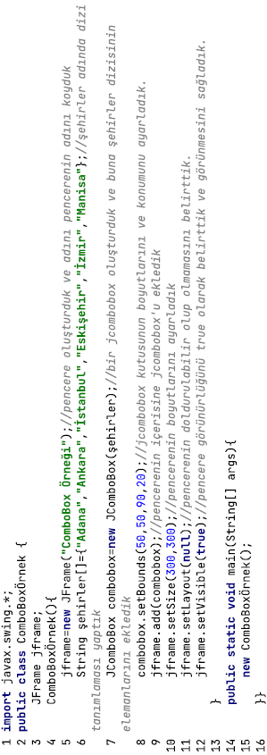
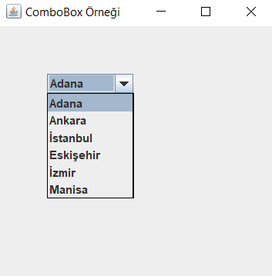
Uygulama Örneği - JComboBox

Slide 21
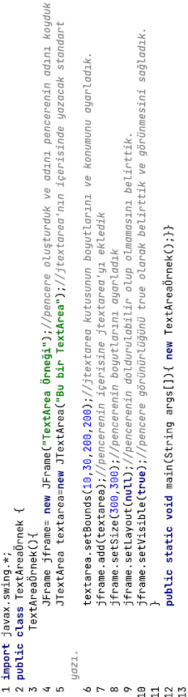
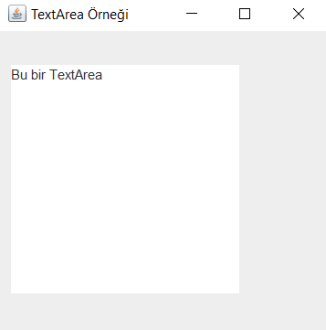
Uygulama Örneği - JTextArea

Slide 22
Sonuç
Sonuç olarak, JComboBox ve JTextArea’nın ne olduğunu nasıl çalıştığını, uygulama yöntemlerini teorik olarak öğrendik ve iki adet uygulamalı örneğimizi gerçekleştirdik. En çok kullanılan yapılandırıcılarını, metotlarını ve özelliklerini inceledik.
http://youtube.com/bmdersleri

Slide 23
Kaynaklar
JComboBox (https://www.javatpoint.com/java-jcombobox)
JTextArea (https://www.javatpoint.com/java-jtextarea)
KODLAB JAVA 8 (JAVA 8 STANDART EDITION A. KERİM FIRAT)
JAVA SWING (BAŞLANGIÇTAN İLERİ DÜZEYE HER YÖNÜYLE GUI GELİŞTİRME KLAVUZU A. KADİR GÜNEYTEPE)
http://youtube.com/bmdersleri

Slide 24
İlginiz için teşekkürler…
Nesneye Dayalı Programlama Dersi
http://youtube.com/bmdersleri
Hazırlayan ve Sunan: Furkan AKKULAK 1811404020
Tarih : 14/06/2021
Sürüm : v1
Ders Yürütücüsü : Doç. Dr. İsmail KIRBAŞ

